Slide 1
GAME CUBE
김민경 임태영 최지현

Slide 2
기능 설명
네이버 연동 로그인 -> 게임방 입성 -> 오른쪽 윗부분에 프로필 존재(네이버 정보에서 불러온 이름, 생일, 성별 등이 존재) -> 왼쪽에는 4개의 게임을 할 수 있는 게임방이 존재함 -> 각 게임방에선 1p로 게임이 진행된다. 또한 각 게임마다 점수에 따라 순위가 정해진다. 접속자들이 자유롭게 대화를 할 수 있는 채팅방이 게임방에 존재한다.
게임1. 총을 든 마리오
게임2. 더 높이 스카이 플라잉!
게임3. 우주에서 살아남기 대작전
게임4. 숨 막히는 탁구 대결

Slide 3
Class Diagram-GAME
Form1-liveInSpace
picturebox Rocket; picturebox gong; splitContainer1_Panel1_Paint(); Graphics g=e.graphics; Void loading(); Void init();
Form1-MarioWithGun
Keyisdown(); Keyisup(); Dropstar(); Shoot(); makeBomb(); gameEngin_Tick_1(); DropStar_timer_Tick();
Form1-flyingGame
playerSpeed=5; backSpeed=5; aiSpeed=5; Bool pLeft; Bool pRight; Reset(); moveCar(); stopCar(); changeAI1(); changeAI2(); Gameover();
Form2-MarioWithGun
String scoreLine(); Int r=0; SetTable(string fileName); Button1_Click(); //랭크 폼
partial GameOver:Form
Form2 form2; Rank rank; ReturnScore(int s); Button1_Click();
Rank: IComparable
FileWrite(); FileReader(); Override Tostring(); CompareTo(); Launch(); setScore();
Form2:Form
Int currentScore; setScore(int currentScore); FileWrite(); StreamWriter=File.AppendText(“abc.txt”); List<int> line=new List<int>(); List<string> lineName=new List<string>(); Reader(); Int tmp; String tmp2; settable();
Form1-PongGame
Bool goup; Bool godown; Speed=8; Ballx=5; Bally=5; Player1score=0; Player2score=0; timerTick();
Bullet
Timer tm; MakeBullet(Form form); Tm_Tick();
Form3:Form
String linerscore; Int countscore=0; StreamReader sr=new StreamReader(“score.txt”);

Slide 4
Class Diagram
<Client>
<Server>
FClient:Form
Int roomNumber; Froom froom; Man man2; FMakeRoom FMR; Second=0; String tmplp; FClient(); Fclient(Man man);
socketManager
Int Port; String ip; SocketManager(int MaxLengthOfMessage, int Port); Void Host(); Void StartLisenClients(); Void StopLisenClients(); Void Connect(string ip); void SendMessageToAllClientsExpectClient(string message, TcpClient cl); Void StartListenClients(); Void StartListenHost();
Form1:Form
SocketManager Socket; SocketManager Socket2; SocketManager Socket3; Void EnterLog(string ms); Void Socket_ReceivedMessage(s System.Net.Sockets.TcpClient FromClient); Socket_HostRefused(); Void Socket_HostLost();
FMakeRoom:Form
String roomName; Int personnel; String gameName; Bool close=false;
Froom:Form
SocketManager Socket=new SocketManger(2048,0000); Fclient EnterRoom; Froom(); Void RoomInfo(string roomName, int personnel, string gameName); Void ClientName(String name); Void EnterLog(string ms); Void ConnectManager(string name, string ip, int roomNumber);
FMyInfo:Form
Man man3=new man(); FMyInfo(Man man);

Slide 5
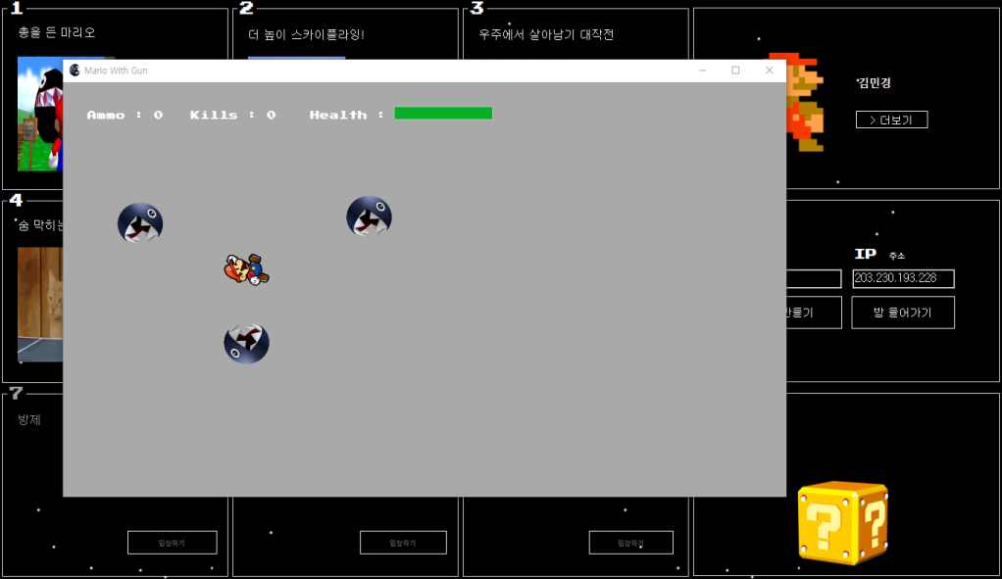
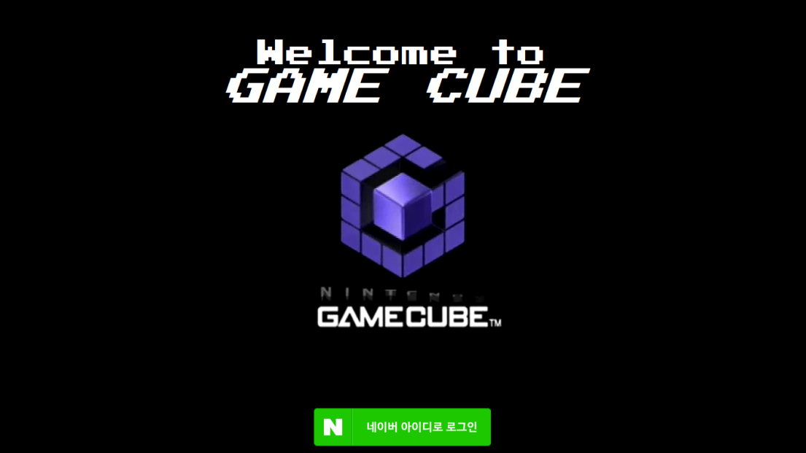
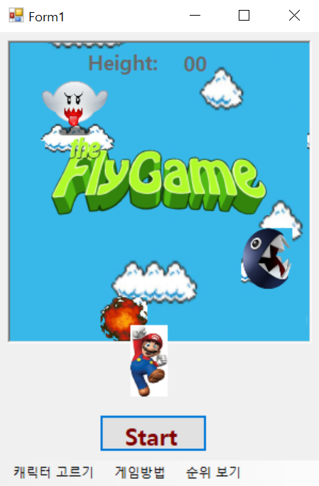
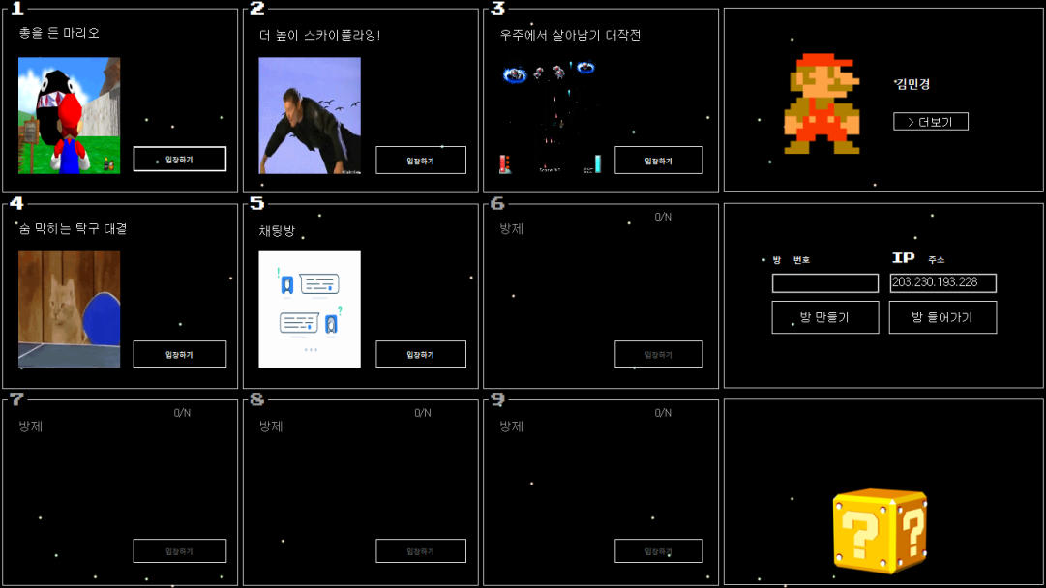
결과물 GUI와 동작 설명

Slide 6
사용한 기술 총괄표
기술명 | 사용한 이유(표는 행을 추가해도 됨)
네이버 연동 로그인 | 이 게임을 처음 접하는 사람들이 대부분 사용하는 네이버의 아이디를 이용해 보다 쉽게 접속할 수 있게 해준다.
소켓 | 클라이언트와 서버 간의 데이터 저장과 이동을 위해서 사용된다.
스레드 | 스레드를 통해서 2개 이상의 클라이언트를 서버와 연결할 수 있다.
파일 입출력 | 채팅(네트워크 스트림), 랭킹 순위(파일 스트림)
tablelayoutpanel | Form.WindowState=Maximized; Form.FormBorderStyle=None; 과 함께 전체화면에 맞춘 비율을 제공함
Dictionary | 네이버에서 이름 외 여러 정보들을 가져와야 하는데 Dictionary를 사용함으로써 불러온다.
인터페이스 | Icomparable, 만든 게임에 랭킹을 인터페이스로 추가한다.

Slide 7
특징 기술 1- 네이버 연동 로그인
이론적 배경: 네이버 오픈api를 이용해서 client id와 password를 발급받아 회원정보를 나타내는 key값인 response 안에서 내가 필요한 각 정보의 key값들을 불러와 dictionary에 넣는다.
사용 이유: 특정 홈페이지의 아이디를 가진 다수의 사람들이 따로 아이디를 만들지 않고 내가 만든 환경에 바로 쉽게 로그인할 수 있게 하기 위해서 사용된다.(편리성)
활용 방법: 회원가입이 귀찮을 경우 네이버 오픈api를 등록만 하면 네이버 아이디를 가진 사람은 누구든 그 계정으로 사용 가능하다. 또한 이것은

Slide 8
특징 기술 2-소켓 연결
이론적 배경: 접속자를 받을 server와 접속자인 client가 존재한다. 그리고 client에서 정보를 보내면 server에서 데이터를 buffer을 통해 읽고 다시 다른 client에게 데이터를 보내주는 형식이다.
사용 이유: 다른 user들과 정보를 주고받을 수 있다.
활용 방법: 전화망, 인터넷 등 다양한 수단으로 이용되며 서로 다른 통신 환경에서 데이터를 주고받는 곳에서 널리 사용된다.

Slide 9
특징 기술 3- 파일 입출력
이론적 배경:
네트워크 스트림은 두 pc간에 텍스트를 교환하거나 저장하는 기능을 가졌다.
파일 스트림은 저장공간의 사용이 따로 필요가 없고 text파일에 저장해줄 수 있다.
사용 이유:소수의 스레드를 이용해 다수의 client를 커버 가능
활용 방법:
네트워크 스트림: 채팅 창에서 client에서 받은 내용을 다시 다른 client로 전송하는데 이용
파일 스트림: 게임을 했을때 처음 클라이언트 창에 들어왔을 때 닉네임과 게임을 마치고 난 후 점수를 모두 text파일에 저장하여 랭킹을 다시 불러오는데 이용함.

Slide 10
특징 기술 4- 멀티 스레드
이론적 배경: cpu 시간을 할당 받아 프로세스 메모리 영역에 있는 코드를 수행하고 데이터를 사용하는 동적인 개념
사용 이유: 두 개 이상의 client가 서버에 접속할 수 있지만 서버가 동시에 두 개 이상의 서비스를 할 수 없다.
활용 방법: 대기- 준비- 실행- 종료
배열을 선언함으로써 여러 클라이언트에 멀티로 접속할 수 있다.

Slide 11
Summary
프로그램 GUI 시연 및 특장점 강조

